Slide 1

北京航空航天大学计算机学院2015级本科生毕业设计中期答辩
三维场景人体与对象交互的
接触点标注工具
学 生：李奕君
学 号：15061199
指导教师：周 彬
Notes:
大家好，我是北京航空航天大学计算机学院15级本科生李奕君
我的本科毕设项目是：三维场景人体与对象交互的接触点标注工具

Slide 2
汇报提纲
一、论文选题背景和意义
二、研究现状及问题分析
三、工作目标与工作内容
四、技术路线及工作难点
五、工作计划和参考文献
Notes:
我将通过以下5个方面汇报我的开题工作。首先是论文选题背景与意义。

Slide 3
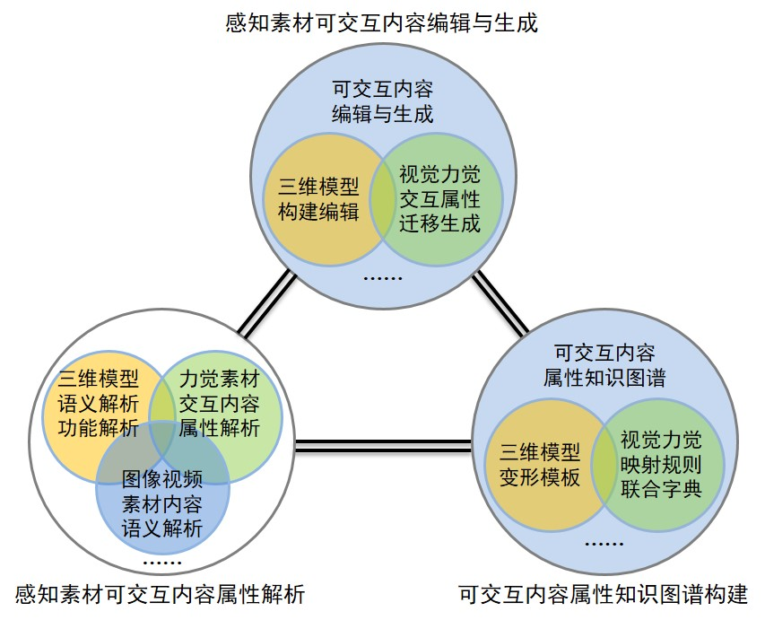

一、论文选题背景和意义（1/2）
论文选题背景
国家自然基金重点项目：“感知素材可交互内容编辑与生成理论及方法”
Notes:
下面的工作都是来源于XXXX项目。

Slide 4
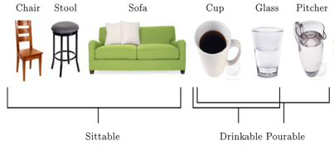
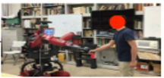
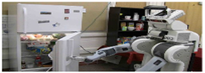
一、论文选题背景和意义（2/2）
论文选题意义
交互性（affordance）：揭示了对象所具有的功能和人可能对其执行的操作。
作用：
帮助计算机识别和理解图像和视频中的人类活动，理解人类的世界
涉及知识：
语义关系、接触点、物体姿态和人类姿态等知识。
体现形式：
人与物体接触点的heat map
机器人从人与物体交互视频中学习object affordance和social affordance
现状：2D的affordance研究多，3D的affordance研究少
Notes:
工作内容都是围绕交互性展开的
交互性是对象的一种基本属性
有什么意义：
具体作用：
体现形式：
Object affordance:机器人与物体的交互：端茶送水
Social affordance:机器人与人的交互：握手
现状：
2D的affordance研究多，3D的affordance研究少
我们希望从互联网中获得大量的人物与对象的交互图像，进而构建出相应的3D数据，从大量的3D数据中学习到3D的affordance的相关知识。

Slide 5
汇报提纲
一、论文选题背景和意义
二、研究现状及问题分析
三、工作目标与工作内容
四、技术路线及工作难点
五、工作计划和参考文献
Notes:
接下来是研究现状和问题分析
介绍他人做成的现有的工作

Slide 6
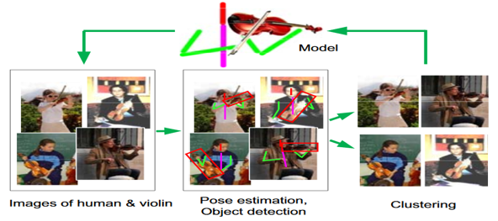
二、研究现状及问题分析（1/7）
2D affordance
本文提出了一种弱监督的方法来发现对象可能的功能，每个功能都是由特定的人-对象交互来表示的。可以根据人体姿势和接触点 预测乐器种类。
Discovering object functionality . ICCV 2013
Notes:
识别出图中乐器的二维包围盒和人上半身的二维骨架，根据二维骨架和包围盒上的接触点预测乐器种类

Slide 7
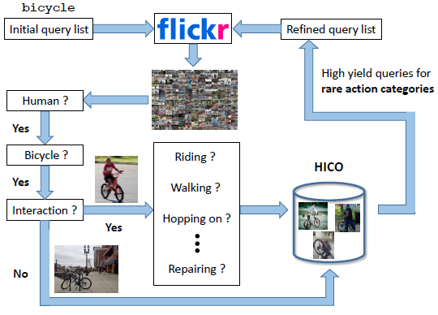
二、研究现状及问题分析（2/7）
2D affordance
文章引入“人与普通对象交互（HICO）”这一新的标准，用来识别人与对象的交互，每个图像中的物体与人的交互标签尽可能的多样化，并展示了DNN在当前识别中的显著优势。
HICO： A Benchmark for Recognizing Human-Object Interactions in Images, ICCV2015
Notes:
有一个与HICO（人与常见对象交互数据库）关联的模型
输入一张人与对象交互的图片
识别图片中是否有人
是否有自行车
是否有交互行为
发生了哪种交互行为：骑？行走？在上面跳？还是修理？
更新HICO中的数据

Slide 8
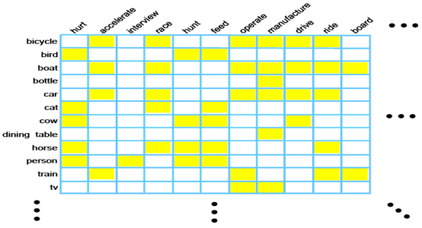
二、研究现状及问题分析（3/7）
2D affordance
引入挖掘语义可供性知识的新问题：给出一个动作和一个物体，确定该动作是否可以应用于物体。
Mining Semantic Affordances of Visual Object Categories，cvpr2015
Notes:
一张表
每个物体对象可以有什么交互行为
如自行车可以…

Slide 9
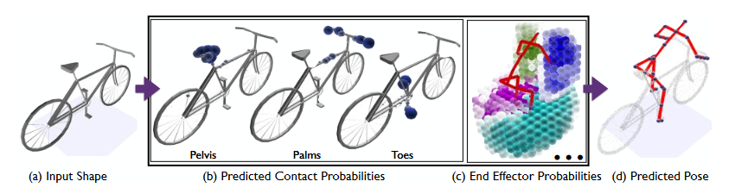
二、研究现状及问题分析（4/7）
3D affordance
引入了一种新的形状分析模型，通过运动学分析预先计算身体与物体接触点的概率分布，预测人体的姿态参数和接触点。
Shape2Pose: Human-Centric Shape Analysis.,siggraph 2012
Notes:
Pelvis：骨盆
生成人的骨架，预测人体姿势

Slide 10
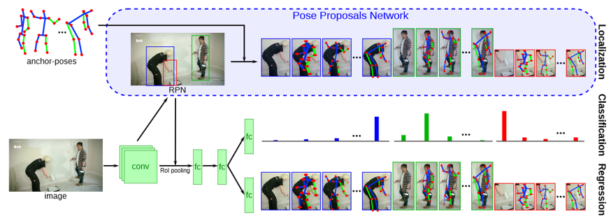
二、研究现状及问题分析（5/7）
对图像中的人和物体进行建模
2017年， Gregory等人提出了LCR-NET架构（由姿势proposal生成器，分类器及回归器构成），可以在一张图片中端到端的进行3D的人体姿势估计。
LCR-Net: Localization-Classification-Regression for Human Pose, cvpr2017
Notes:
输入一张图片
模型根据单幅图片对人体的三维骨架进行估计
输出人体的三维骨架估计结果

Slide 11
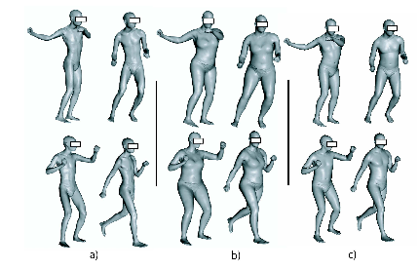
二、研究现状及问题分析（6/7）
对图像中的人和物体进行建模
介绍了SCAPE方法,一种数据驱动的方法，用于构建跨越主体形状和姿势变化的人体形状模型。
SCAPE: Shape Completion and Animation of People, SIGGRAPH, 2005
Notes:
有一个三维的人体骨架和与其对应的人体三维模型，通过对骨架进行变形可以生成不同姿势的人体三维模型，通过输入参数控制人物的胖瘦高矮。

Slide 12
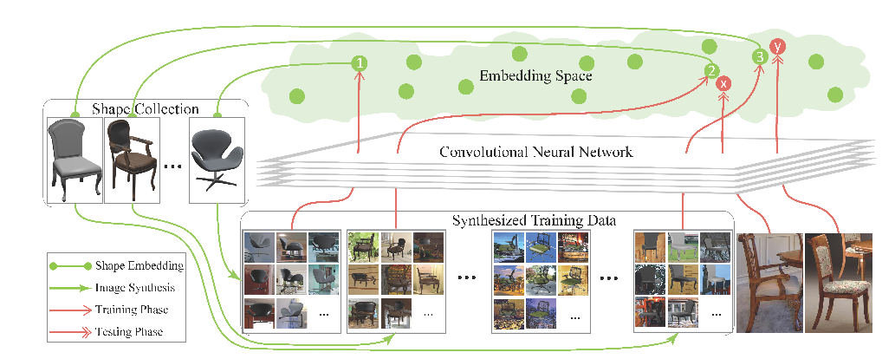
二、研究现状及问题分析（7/7）
对图像中的人和物体进行建模
文章提出了一个关于3D形状的联合嵌入空间的，其中嵌入实体之间的距离反映了基础对象之间的相似性。
Joint Embeddings of Shapes and Images via CNN Image Purification, Acm Transactions on Graphics, 2015
Notes:
构建了一个联合嵌入空间
输入一个三维模型。
根据不同视角对模型进行投影再结合不同的背景生成不同视角下该模型的二维图像。
通过卷积神经网络对生成的图像提取特征向量作为三维模型的特征存入嵌入空间中，形成一个高维的点。
空间中两点间的距离反应了两个模型间的相似性。

Slide 13
二、研究现状及问题分析
问题分析
如何在三维空间体现affordance？
如何研究人和物体的三维接触点？
如何为研究affordance提供数据？
可以利用大量图像资源研究affordance
Notes:
目前大多技术都是在2D上进行affordance的研究，如何在3D层面上进行体现affordance?
目前对接触点的估计大多是基于图片的二维层面上的估计，如何在三维层面上对人与物体的接触点进行研究？
目前只有一些人与物体交互的图片数据集，对于研究物体的affordance来说还远远不够。
一种可行思路：
我们可以根据单幅图像找到人体和对象接触点，从而帮助我们分析图像中人和对象的交互行为和接触位置，更好地还原三维交互场景，帮助计算机理解如何与一个物体进行交互。

Slide 14
汇报提纲
一、论文选题背景和意义
二、研究现状及问题分析
三、工作目标与工作内容
四、技术路线及工作难点
五、工作计划和参考文献

Slide 15
工作目标与工作内容（1/4）
工作目标
设计并实现一个标注工具，输入一个人体与对象交互的三维场景（或图像场景），能够计算和标注出人体与对象的接触点（二维接触点、三维接触点）。
工作内容
工作内容一：人体与对象三维交互场景接触点自动粗略解析；
工作内容二：人体与对象三维交互场景接触点手动标注编辑；
工作内容三：基于单幅图像的人体与对象交互接触点标注。

Slide 16
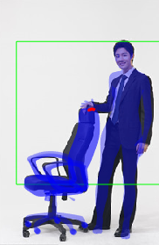
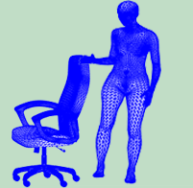
三、研究目标与研究内容（2/4）
研究内容一：人体与对象三维交互场景接触点自动粗略解析
输入一个人和物体交互的三维场景文件
通过特定算法计算人和物体接触点
输出人和物体的接触点信息（用球、长方体等形状表示）
通过特定算法自动标注接触点
输入三维场景
输出接触点信息

Slide 17
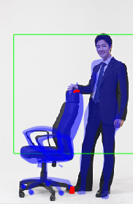
三、研究目标与研究内容（3/4）
研究内容二：人体与对象三维交互场景接触点手动标注编辑
使用者能够在粗略求得的接触点上进行手工调整
调整接触点位置、大小、形状、数量等信息
在自动求解接触点的基础上手动调整接触点

Slide 18
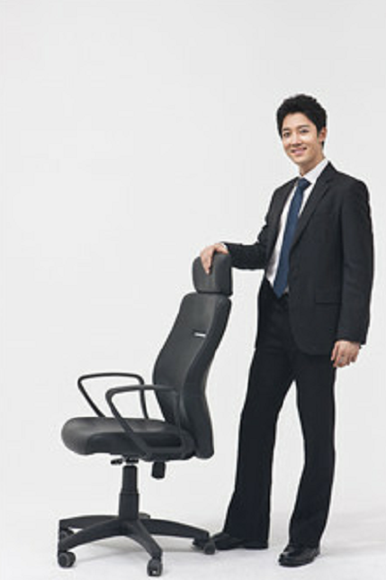
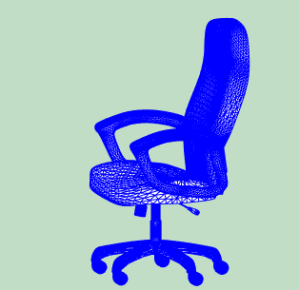
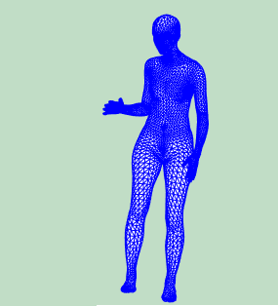
三、研究目标与研究内容（4/4）
研究内容三：基于单幅图像的人体与对象交互接触点标注
根据单幅图像，交互式构建出人体与对象三维交互场景
集成接触点自动解析、接触点手动标注编辑等功能
实现三维接触点到输入图像的投影，得到二维接触点
获得一张人和物体交互图片
找到或生成人和物体的三维模型
调整模型大小和位置构建三维场景
求解和标注接触点
将接触点投影到图像上获得二维接触点
Notes:
数据集来源：http://cvgl.stanford.edu/projects/objectnet3d/
Smpl:http://smpl.is.tue.mpg.de/

Slide 19
汇报提纲
一、论文选题背景和意义
二、研究现状及问题分析
三、工作目标与工作内容
四、技术路线及工作难点
五、工作计划和参考文献

Slide 20

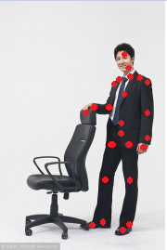
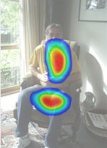
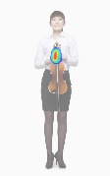
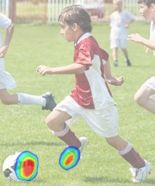
四、技术路线及研究难点（1/2）
从数据集中检索椅子模型
求解和标注接触点
调整模型构建三维场景
获取二维关节点
输入图像
通过SMPL方法生成人物模型
[SMPL: A Skinned Multi-Person Linear Model. 2015]
通过大量标注数据分析affordance
Notes:
物体三维模型数据集是ObjectNet3D
DeepCut: Joint Subset Partition and Labeling for Multi Person Pose Estimation

Slide 21
四、技术路线及研究难点（2/2）
研究难点
如何比较好地定义接触点（二维、三维）？
如何从3D的交互场景，估计3D的人与物体的接触点？
如何从单张图片，生成3D的交互场景？

Slide 22
汇报提纲
一、论文选题背景和意义
二、研究现状及问题分析
三、工作目标与工作内容
四、技术路线及工作难点
五、工作计划和参考文献

Slide 23
五、研究计划和参考文献（1/2）
工作计划
时间节点 | 研究计划
2018.11.01~2018.11.10 | 制定进度表，规划未来工作。
2018.11.11~2018.11.20 | 查阅收集相关资料。
2018.11.21~2018.12.21 | 实现自动求解三维接触点功能。
2018.12.22~2019.01.15 | 实现手工标注三维接触点功能。
2019.01.16~2019.03.31 | 实现物体模型检索和人物模型生成功能。
2019.04.01~2019.04.30 | 对标注工具进行测试和完善。
2019.05.01~2019.06 | 准备毕设结题论文

Slide 24
五、研究计划和参考文献（2/2）
主要参考文献
Yu Xiang, Wonhui Kim, Wei Chen, Jingwei Ji, Christopher Choy, Hao Su, Roozbeh Mottaghi, Leonidas Guibas and Silvio Savarese. ObjectNet3D: A Large Scale Database for 3D Object Recognition. 2016
Marszalek M, Schmid C. Semantic Hierarchies for Visual Object Recognition. 2007
Fellbaum C, Miller G. WordNet:An Electronic Lexical Database. 1998
Chao Y W, Wang Z, He Y, et al. HICO: A Benchmark for Recognizing Human-Object Interactions in Images. 2015
Yang Y, Ramanan D. Articulated pose estimation with flexible mixtures-of-parts. 2011
Carreira J, Agrawal P, Fragkiadaki K, et al. Human Pose Estimation with Iterative Error Feedback. 2016
Camillo Jose Taylor. Reconstruction of Articulated Objects from Point Correspondences in a Single Image.2000
Guan P, Weiss A, Bãlan A O, et al. Estimating Human Shape and Pose from a Single Image. 2009
Li Y, Su H, Qi C R, et al. Joint embeddings of shapes and images via CNN image purification. 2015
Ionescu C, Papava D, Olaru V, et al. Human3.6M[DB/OL]. 2014
Girshick R. Fast r-cnn. 2015
Girshick R, Donahue J, Darrell T, et al. Rich Feature Hierarchies for Accurate Object Detection and Semantic Segmentation. 2014
Deng J, Dong W, Socher R, et al. ImageNet: A large-scale hierarchical image database. 2009
Valmadre J, Lucey S. Deterministic 3D Human Pose Estimation Using Rigid Structure. 2010
CMU. Graphics Lab Motion Capture Database[DB/OL]. 2007
Chao Y W, Wang Z, He Y, et al. HICO: A Benchmark for Recognizing Human-Object Interactions in Images. 2015

Slide 25
谢谢！

